Slide 1

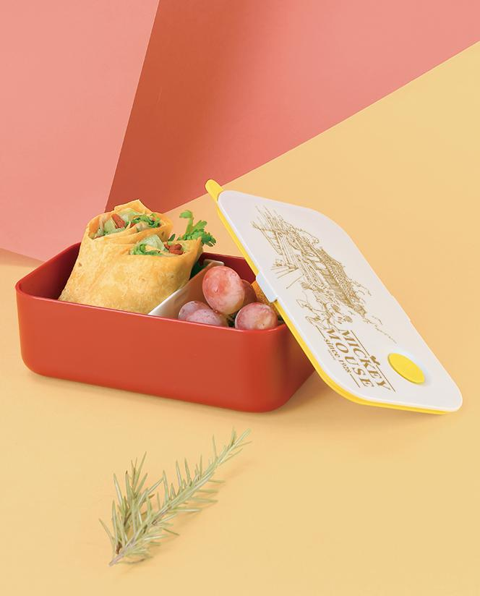
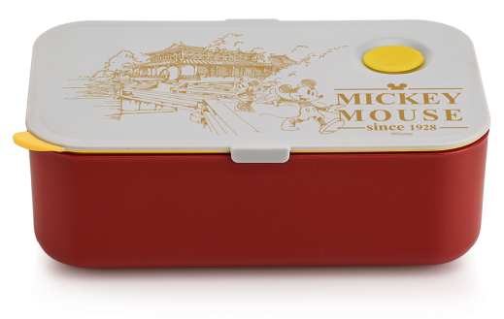
迪士尼 Past Modern
精心餐盒
产品型号： DSM-CE039
市场参考价：78.00
批发价： 22.00
产品规格：18×12×7.1cm
容量：1000mL
材质：PP+硅胶
装箱数：12pcs/箱
功能简介：
1.独创一体式密封圈，防污易清洗
2.外露式小提手，贴心设计更方便
3.轻便设计，化繁为简，更精致简约

